Slide 1
第12周工作汇报
2026-03-23
何伟

Slide 2
第12周工作内容
国防科工局申报项目-核技术研发科研项目：申请书协助撰写；
福建龙溪牵头报奖-中国机械工业联合会（CMIF），申报“机械工业科学技术奖” ，协商明年由高能所牵头报奖，今年由福建龙溪申报福建省内的奖项；
本周准备TAO刻度整改方案实验平台搭建；
氮气系统-PSA吸附变压式制氮机调研，需求：a. 流量2.0Nm³/h；b. 压力露点：-50℃；c. 纯度≥99.999%；d. 出口减压分四路，流量可调；e. 撬块式安装；
调研两个厂家，报价3-6万；

Slide 3
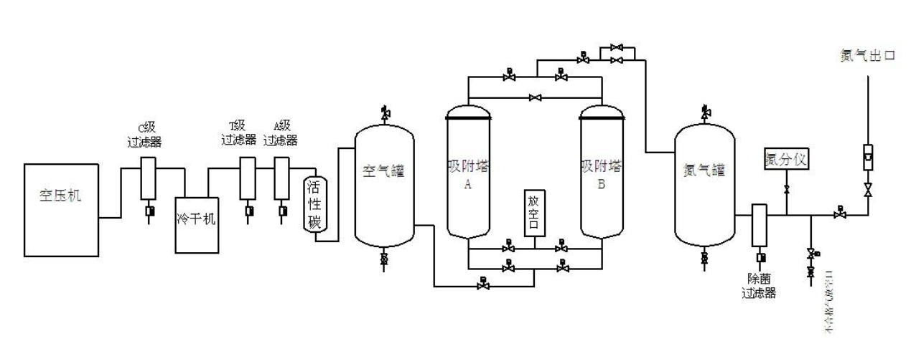
PSA吸附变压式制氮系统调研
原理：利用吸附剂（如碳分子筛）在不同压力下对氮、氧、水、 二氧化碳等组份的吸附能力不同，在加压阶段，碳分子筛优先吸附氧气、二氧化碳和水蒸气，让氮气通过并作为产品气收集；当吸附剂接近饱和时，系统切换至减压解吸阶段，通过降低压力将吸附的杂质气体释放排出，使吸附剂再生。
需求：
制氮能力0.5Nm³/h
氮气纯度：99.999%
设备自动控制、自动排污
占地面积：约2m*1.5m
制氮系统包含：
压缩空气系统：螺杆式空压机（低噪声、易维护）、空气缓冲罐；
空气净化系统：C级过滤器（粗滤）、冻干机（除油水）、精密过滤器组（T级，过滤精度1μm；A级，过滤精度0.01μm），压缩空气品质达到ISO8573.1 质量等级１
变压吸附制氮系统：由 PLC 控制的程控阀自动完成交替吸附和再生，生产流量和纯度稳定的产品氮气。
调研的厂家及报价：
苏州恒大净化设备有限公司：3.5万元（一体式制氮机）
苏州纳特云端净化设备有限公司：2.8万元（撬装式）

Slide 4
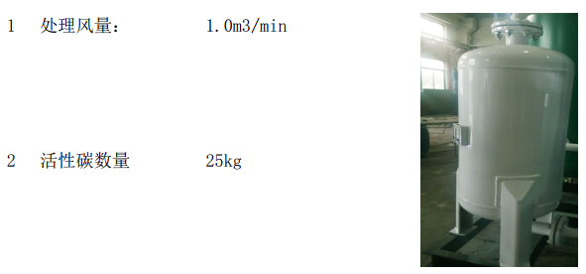
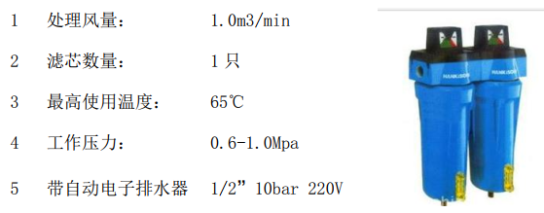
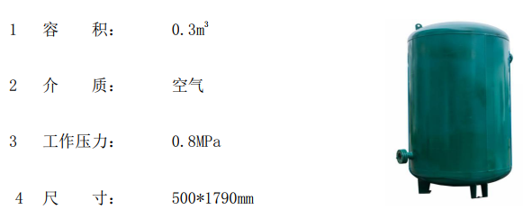
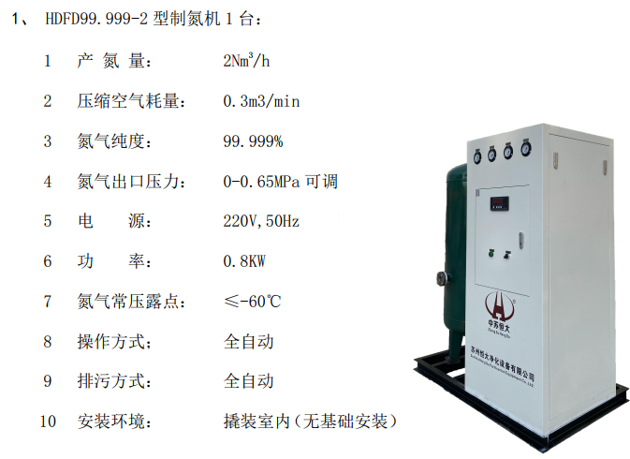
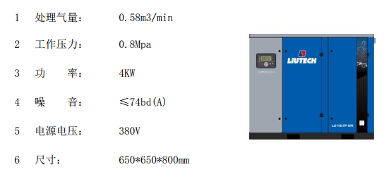
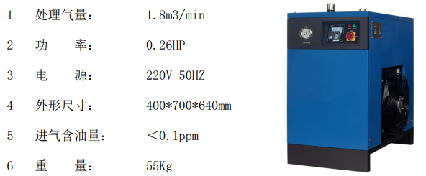
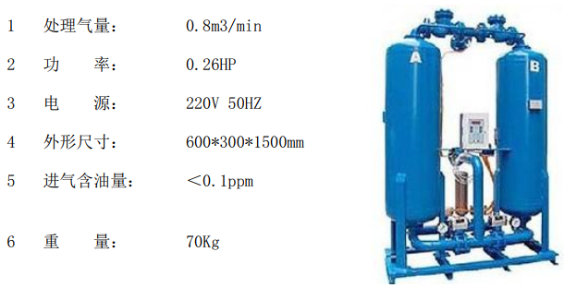

Slide 5
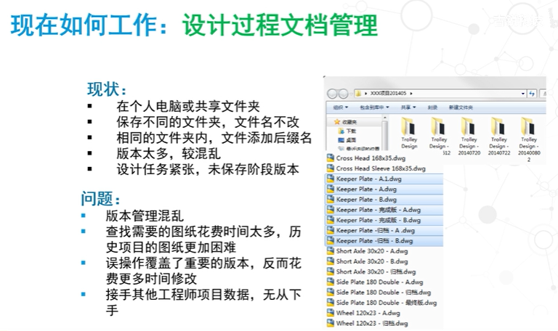
建议Inventor vault尽早部署，使用

Slide 6
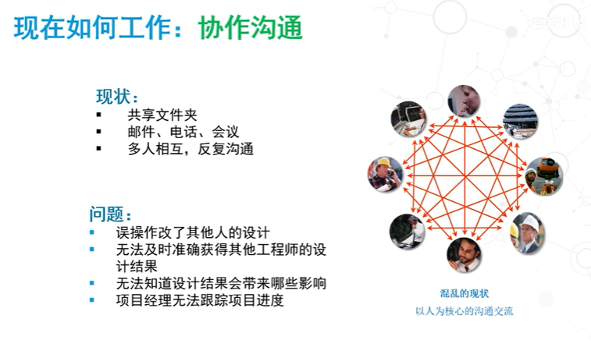

Slide 7
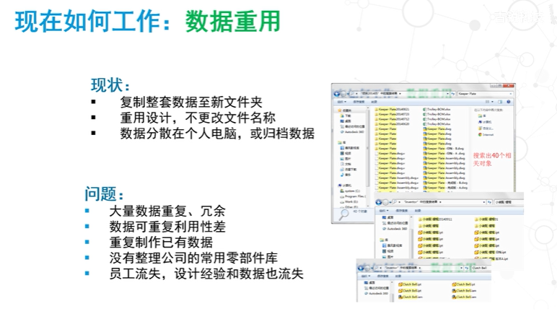

Slide 8
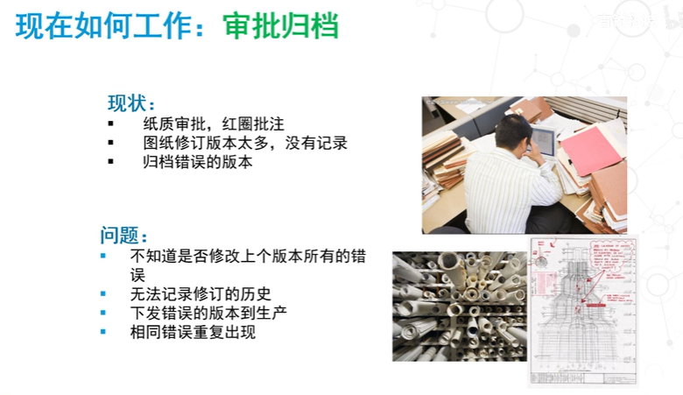

Slide 9
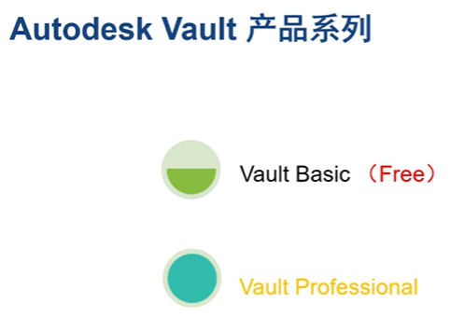
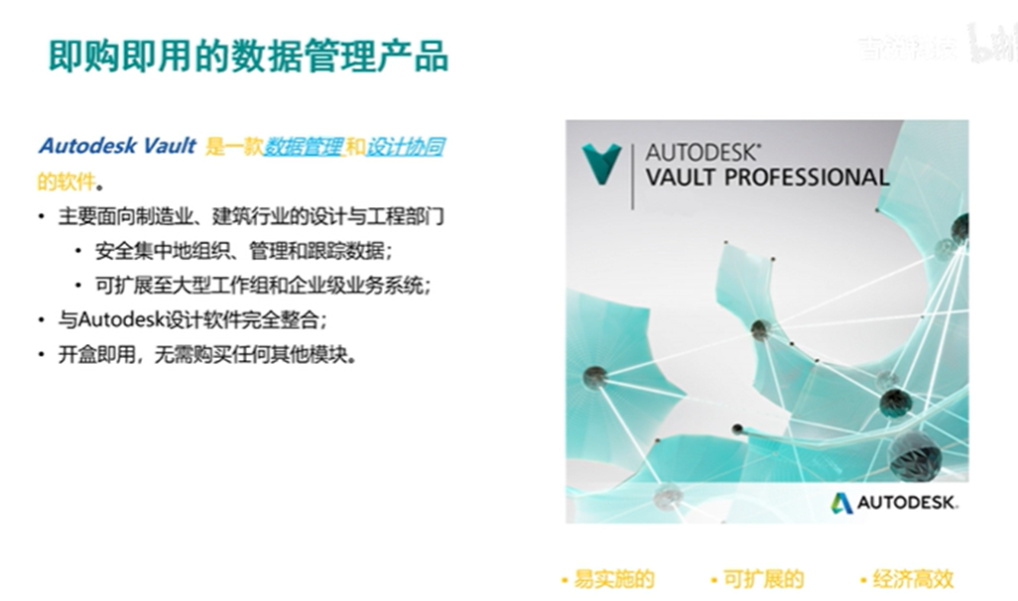
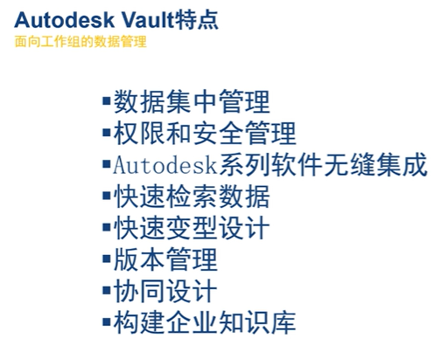

Slide 10
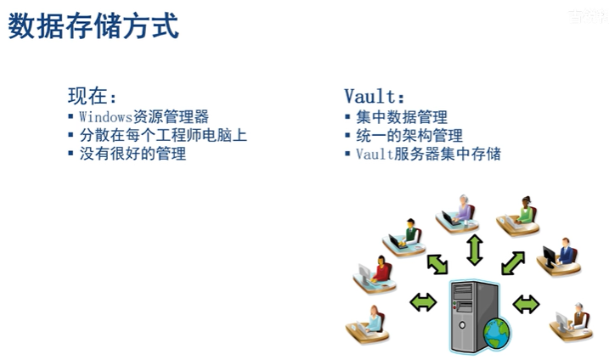
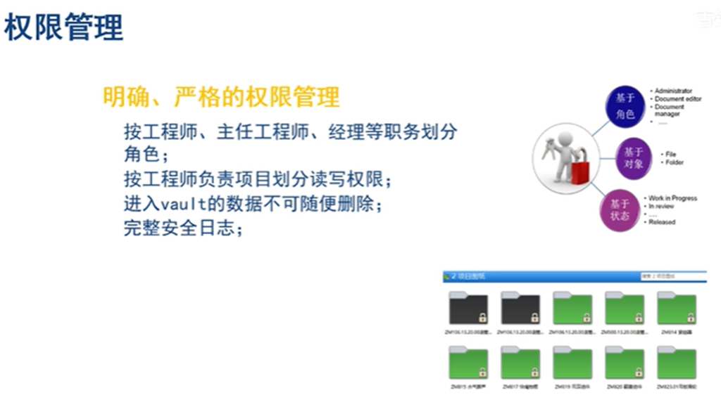
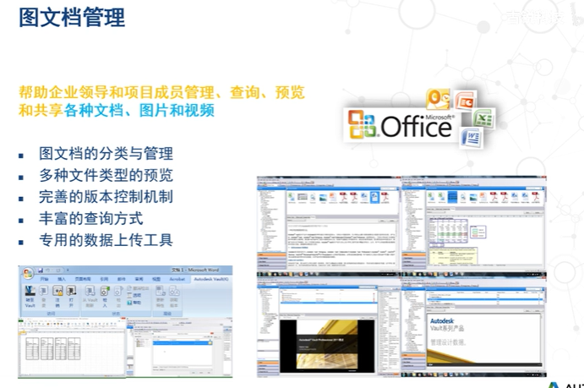
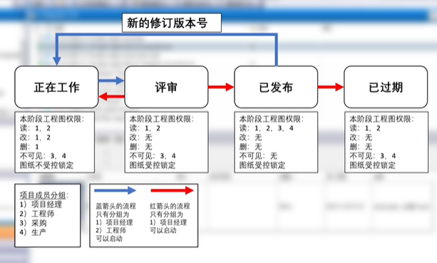

Slide 11
